Slide 1
Izazov dobrote
5.B razred

Slide 2

Dragi učenici,
mjesec prosinac poznat je kao mjesec blagdana, mjesec Božića, mjesec topline, obitelji...mjesec dobrih djela!
Zašto i mi ne bismo stoga učinili koje dobro djelo!
Pažljivo slijedite upute u prezentaciji.

Slide 3
Za početak pogledajte video na sljedećoj poveznici:
https://www.youtube.com/watch?v=Dobce9k1XKc

Slide 4
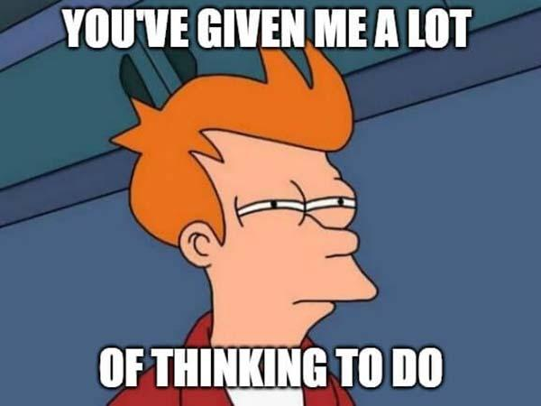
Razmislite o sljedećim pitanjima
Kako ste se osjećali dok ste gledali ovaj video?
Koja je to dobra djela čovjek činio?
Što sve može biti dobro djelo?
Razmisli o izreci: „Dobro se dobrim vraća.”

Slide 5

Dobra djela za ljude koje volite ne znači da trebate učiniti nešto komplicirano ili spektakularno.
Pokazivanje dobrote može biti i tek mala promjena stava.
Pogledajte na idućim slajdovima neka dobra djela koja možete činiti svaki dan.

Slide 6

Budite otvoreni
Naučite prestati osuđivati. Ne možete uvijek biti u pravu. Pružite nekom drugom priliku da bude u pravu.

Slide 7
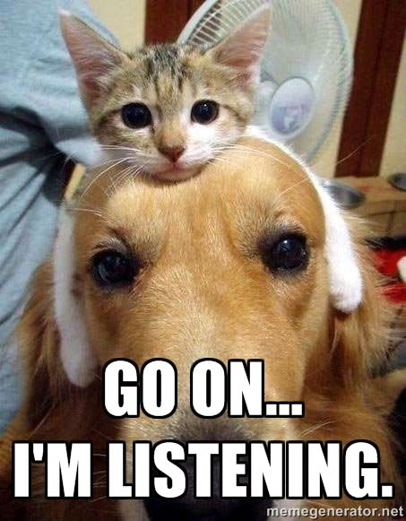
Slušajte
Vaše dobro djelo može značiti da jednostavno saslušate što netko ima reći – ali da zaista slušate i ne skrećete razgovor na sebe.

Slide 8
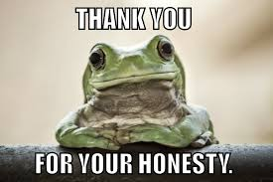
Budite iskreni
Kada vas netko nešto upita, budite iskreni i razgovarajte. Ako su se oni usudili pitati vas nešto, učinite im uslugu i pružite im iskren odgovor. Ne morate im otvoriti dušu, ali se ipak potrudite i dajte im na važnosti.

Slide 9
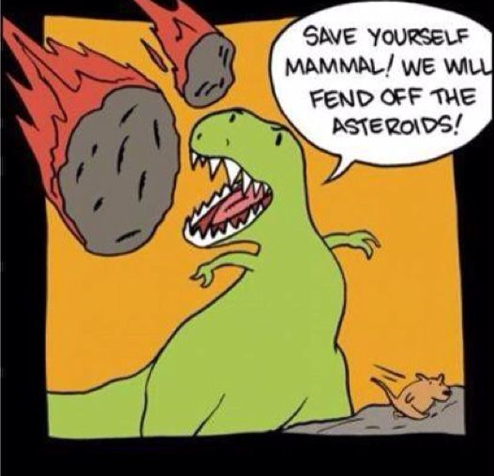
Budite nesebični
Mislite na druge. Pokušajte se staviti na njihovo mjesto i nemojte činiti nešto što sami ne biste htjeli proživljavati.

Slide 10
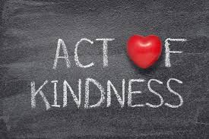
Čineći dobra djela ne pomažemo samo drugima, nego i sami sebi. ☺

Slide 11
PRVI ZADATAK
Razmisli:
Što je za tebe dobro djelo? Zašto treba činiti dobra djela?
Svoj odgovor mi pošalji u poruci ili u komentaru na objavi.

Slide 12
DRUGI ZADATAK
Razmisli i navedi pet dobrih djela koja ćeš ovaj tjedan učiniti za neke sebi drage osobe. Imaj na umu da trebaš poštovati epidemiološke mjere. ☺
Svoja dobra djela mi pošalji u poruci ili u komentaru.
Na idućem satu razrednika ćemo vidjeti tko je zaista učinio dobra djela koja je naveo. ☺

Slide 13


Slide 14
Kao pomoć ti možda posluži ovaj adventski kalendar dobrih djela:
https://wordwall.net/resource/7780879/sat-razrednika/kalendar-dobrih-djela

Slide 15
Ne zaboravi!
Svoje odgovore mi možete poslati do kraja ove za nas teške i izazovne godine. Neka nam stara godine odnese sve brige i probleme, a nova 2022. obilje zdravlja i nade u bolje sutra.

Slide 16


